Slide 1
Institucionalización de un área de Monitoreo y Evaluación: experiencias de bancos y agencias de desarrollo de América Latina y El Caribe
Leonor Saravia S.
5 de junio de 2025

Slide 2
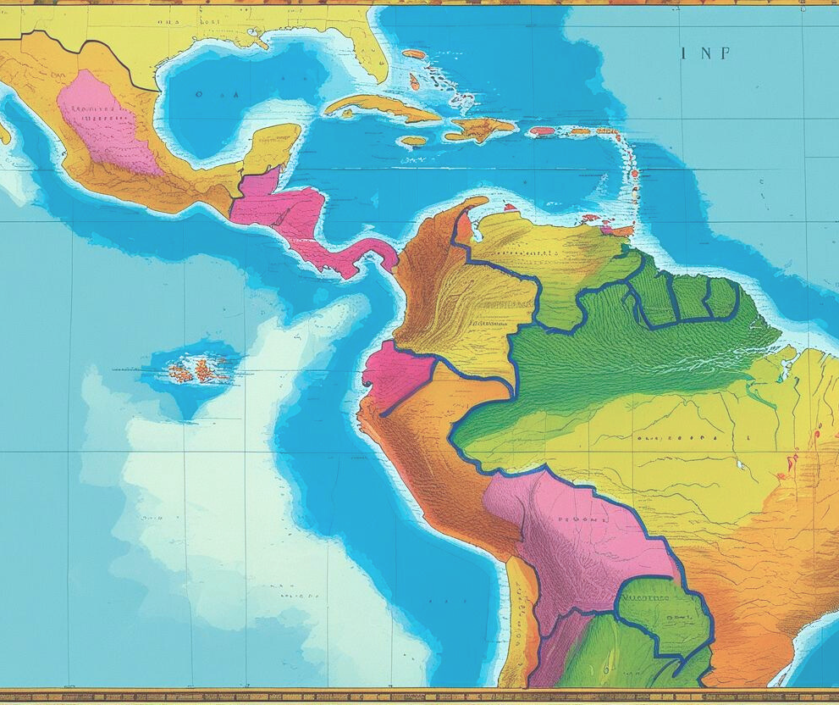
Proceso de elaboración del documento y el intercambio de experiencias de bancos y agencias de desarrollo de ALC
Trabajo conjunto en el cual se volcaron los principales elementos considerados relevantes por diversos bancos y agencias de desarrollo de ALC, miembros de ReDeCA, para la institucionalización de la función de Monitoreo y Evaluación (M&E).

Slide 3









Instituciones participantes de ALC
Notes:
9 instituciones: 8 bancos o agencias y Alide

Slide 4

Instituciones participantes de ALC
Agência de Fomento do Estado de Santa Catarina S.A, BADESC. Brasil.
Asociación Latinoamericana de Instituciones Financieras para el Desarrollo, ALIDE.
Banco de Desarrollo del Ecuador B.P, BDE. Ecuador.
Banco de Inversión y Comercio Exterior, BICE. Argentina.
Banco Nacional de Desenvolvimento Econômico e Social, BNDES. Brasil.
Banco Regional de Desenvolvimento do Extremo Sul, BRDE. Brasil.
Corporación de Fomento de la Producción, CORFO. Chile.
Development Bank of Jamaica Ltd., DBANKJM. Jamaica.
Nacional Financiera, NAFIN. México.

Slide 5
Por qué incentivar la institucionalización de un sistema de M&E
Contar con sistemas de M&E en las instituciones significa contar con capacidades institucionales de seguimiento y de evaluación que permiten administrar de manera eficiente y eficaz los recursos en el tiempo.
Un sistema de M&E puede colaborar con información para la gestión de los proyectos y programas de desarrollo, mostrando posibles desviaciones respecto a los esperado durante su ejecución, respecto a los logros y resultados y contribuir con la toma de decisiones en cuanto a la continuidad de las iniciativas, escalamiento, asignación de recursos, entre otras.
Contar con un sistema de M&E colaborará para garantizar el uso eficiente de los recursos, promover la transparencia y fortalecer la capacidad de adaptación y aprendizaje de las instituciones.
Contribuye no solo a la mejora interna de los procesos, sino también a la consolidación de la estrategia institucional y a la promoción de un entorno de desarrollo más efectivo y responsable.

Slide 6
Reflexiones para la institucionalización de un sistema de M&E
Existe heterogeneidad en el modelo de M&E que implementan las instituciones y además, el énfasis institucional sobre la materia puede variar en el tiempo.
Existen sistemas de M&E cuya implementación es motivada a nivel reglamentario o regulatorio de niveles superiores de un país, mientras que en otros casos la implementación es incentivada por las entidades o unidades que administran los proyectos o líneas de acción que requieren de información para la gestión y toma de decisiones.
Todas las entidades participantes coinciden en la relevancia que tiene contar con información de seguimiento y resultados de sus proyectos, programas y líneas de acción para dar cuenta de los logros y avances de los mismos, en diversas instancias de decisión.
Se identificó que para institucionalizar un sistema de M&E es fundamental contar con el respaldo institucional de la alta dirección de la entidad y que la información provista por el sistema de M&E sea utilizada efectivamente.

Slide 7
Reflexiones para la institucionalización de un sistema de M&E
Tipos de sistemas de M&E en los bancos e agencias de ReDeCA
Centralizado. Enfoque en transparencia, control social, rendición de cuentas y mejora de los programas. Implica la creación de un departamento específico para llevar a cabo las actividades de M&E: ALIDE. BADESC, Brasil. BICE, Argentina. BNDES, Brasil. DBANKJM, Jamaica. Nafin, México. | Descentralizado. Enfoque en la mejoría de los programas. El M&E es ejecutado por los propios departamentos responsables de la implementación y ejecución de los programas. BRDE, Brasil. CORFO, Chile. BDE, Ecuador.

Slide 8
Desafíos identificados para la institucionalización de un sistema de M&E
Identificar la información y respuestas que la institución requiere de un sistema de M&E y la periodicidad de la misma.
Identificación y fortalecimiento de las capacidades institucionales y recursos requeridos para la institucionalización de un sistema de M&E (recursos humanos, financieros y tecnológicos disponibles). La diagramación variará en función del modelo de M&E a implementar.
Estructuración de la gestión de datos y de los sistemas de información para el M&E. Contar con datos fehacientes y en el momento requerido, es vital para la construcción de un sistema de M&E.
La implementación de un sistema de M&E debe ir acompañado de la difusión y comunicación de los resultados obtenidos, lo que contribuye a la institucionalización del sistema.
El éxito de la institucionalización y del desarrollo de un sistema de M&E dependen del respaldo de la alta dirección de la organización, lo que permitirá el desarrollo de las actividades e inversión de recursos necesarios con este objetivo.

Slide 9
Institucionalización de un área de Monitoreo y Evaluación: experiencias de bancos y agencias de desarrollo de América Latina y El Caribe
Leonor Saravia S.
5 de junio de 2025

